Slide 1


Разработка медицинского сервиса для пациентов
Balance BioHealth
Lead with Science - Live with Health

Slide 2

Проблема
Несоответствие современным стандартам качества существующей инфраструктуры для управления здоровьем в режиме реального времени
Неэффективное управление и контроль заболеваний
Недостаточная осведомлённость о заболевании
Отсутствие персонализированных подходов к лечению
Технические препятствия
*нарушение липидного обмена

Slide 3
Аудитория
Аудитория —пациенты всех возрастов, страдающие от заболеваний, связанных с нарушением липидного обмена, включая тех, кто находится в группе риска этих отклонений, и нуждающиеся в регулярном мониторинге и поддержке своего здоровья.
*некоторые пользователи могут иметь ограниченные навыки в области технологий

Slide 4
Показатели
Уровень холестерина
Индекс массы тела
Артериальное давление
Уровень глюкозы в крови

Slide 5
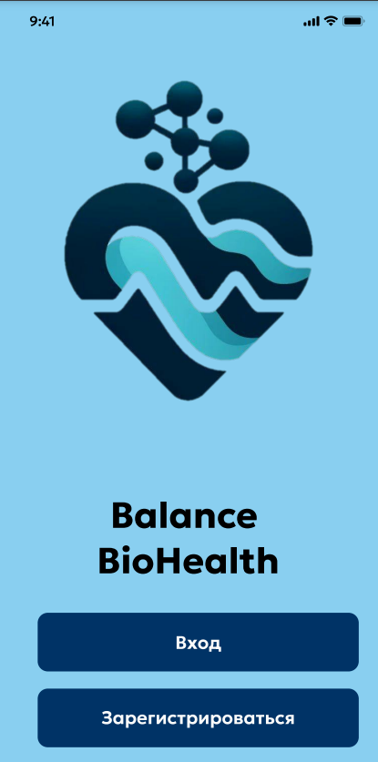
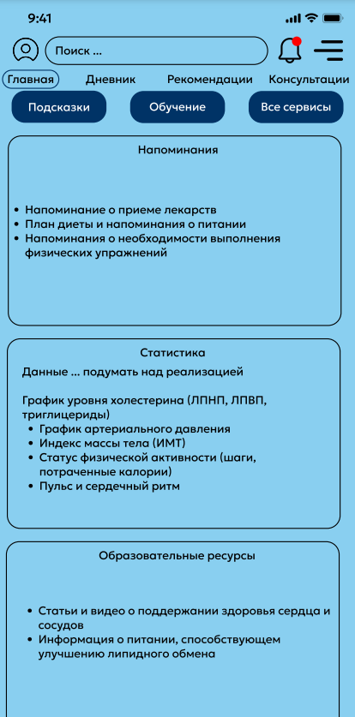
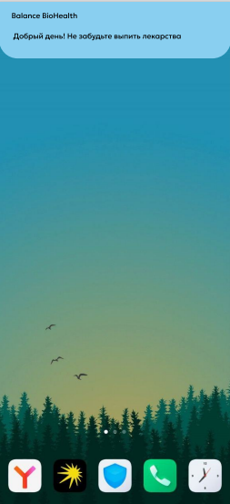
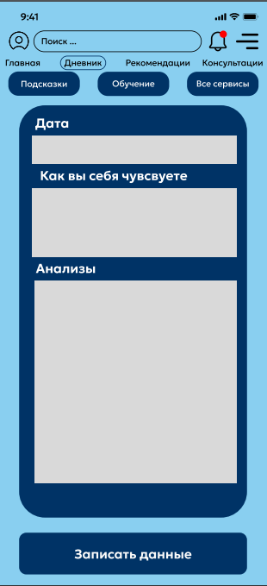

Прототип мобильного приложения CareTrack

Slide 6
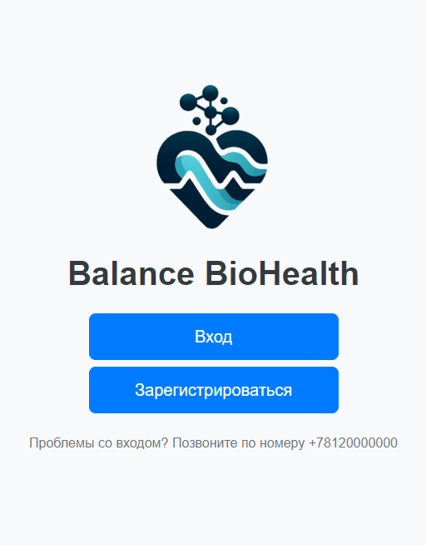

Прототип мобильного приложения CareTrack
test@example.ru
12345678
https://jjnikjj.github.io/SBER21

Slide 7
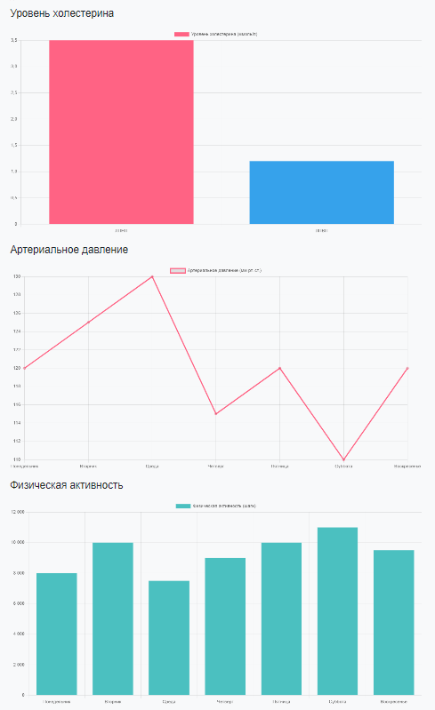
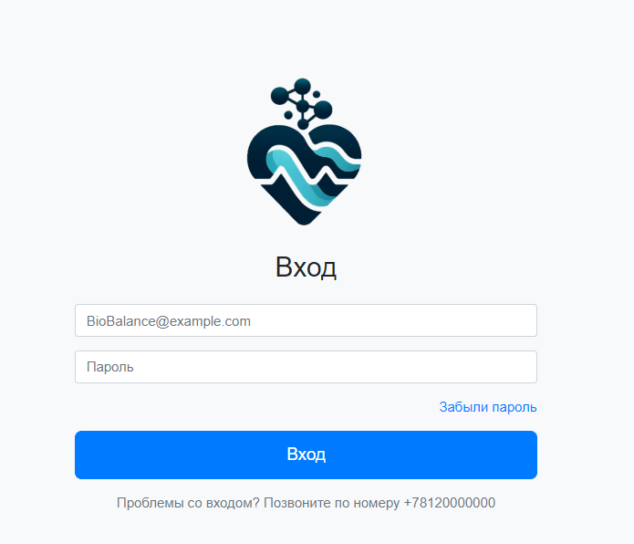
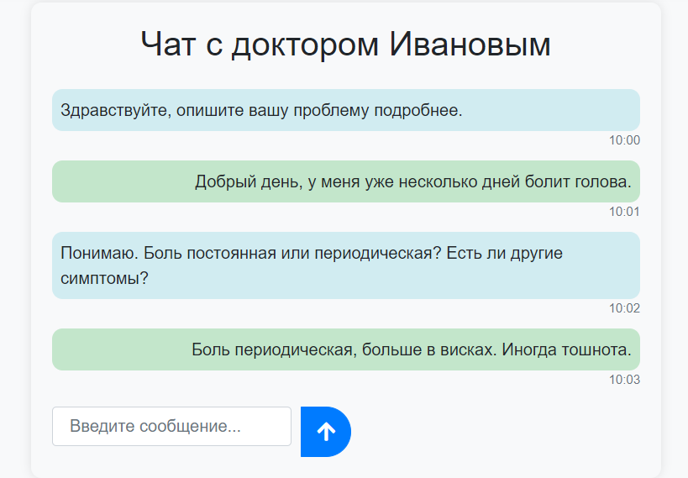
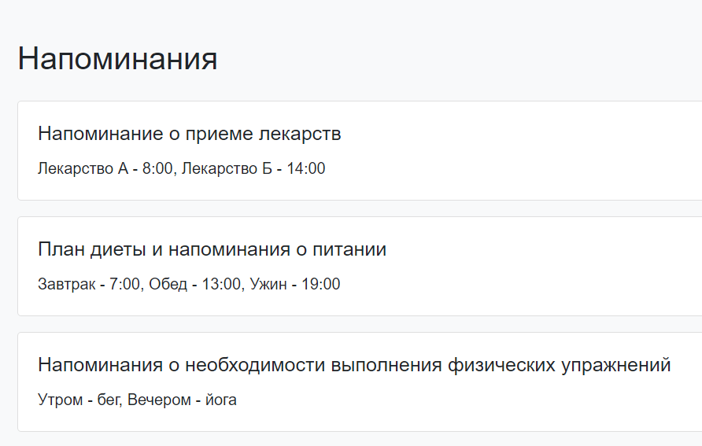
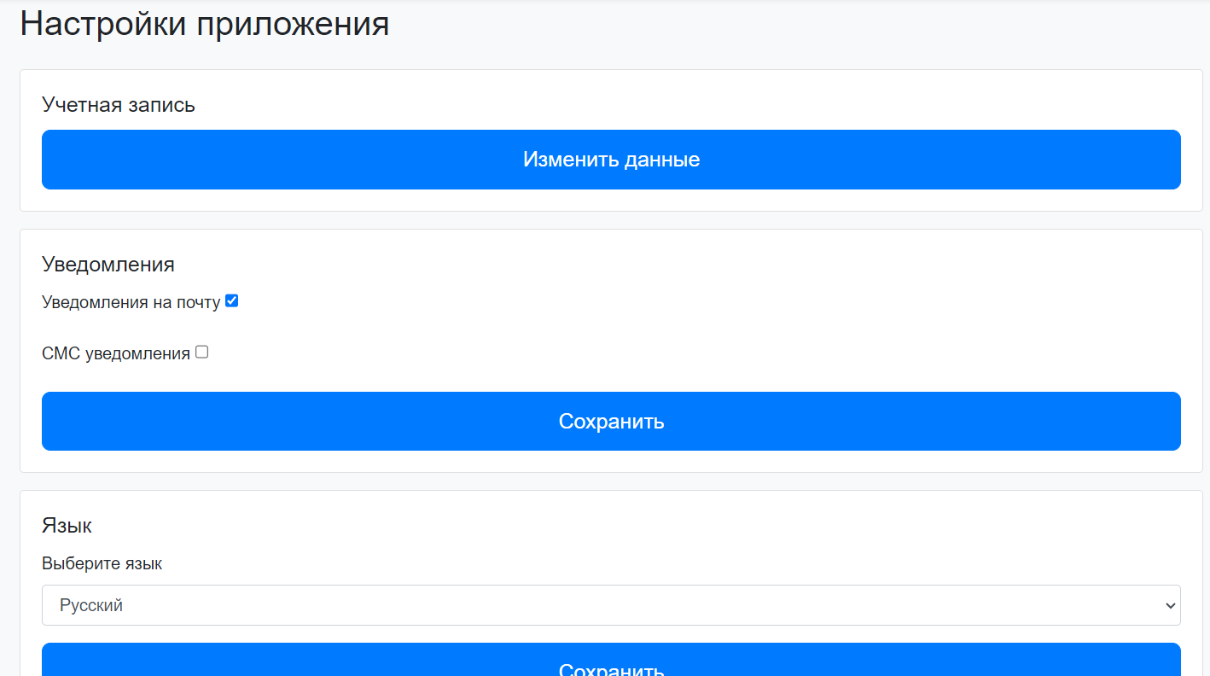
Прототип мобильного приложения CareTrack

Slide 8
Медицинский сервис
CareTrack
Напоминания приёма лекарств
Дневник здоровья
Статистика
Персональные рекомендации
Обучающие материалы
Удалённые консультации с врачами
https://jjnikjj.github.io/SBER21

Slide 9
Преимущества для пациентов
1
Экономия времени
Пациенты не тратят время на поездку в клинику
2
Персонализированный подход
индивидуальные рекомендации, основанные на потребностях конкретного пользователя
3
Доступность услуг
медицинская помощь более доступна для пациентов
4
Контроль заболевания
осведомленность пациента о своем здоровье, контроль и предупреждение развития заболевания

Slide 10
Конкуренты
Прямые
Косвенные
Google Fit
Сбер Здоровье
MyFitnessPal
Apple Health
Яндекс Здоровье
*Основные недостатки конкурентов:
сложность использования
отсутствие комплексного подхода

Slide 11
Риски
Технические риски 1. Утечка данных пациентов 2. Ошибки диагноза и расчёта показателей 3. Ошибки при оплате 4. Невнимательный учёт различий ОС в гаджетах
Внешние риски 1. Низкая вовлечённость целевой аудитории 2. Отказ торговых площадок от размещения сервиса
Организационные риски 1. Выход за рамки сроков и бюджета 3. Нехватка времени у врачей на онлайн-консультации
Управленческие риски 1. Нехватка знаний для создания медицинского сервиса 2. Отсутствие маркетингового продвижения

Slide 12

Способы монетизации
Freemium модель
бесплатно/премиум-подписка
Продажа
покупки в приложении медицинских продуктов и устройств
Реклама
реклама медицинских продуктов, клиник и врачей
Транзакции
Комиссия с каждой транзакции, совершенной через приложение

Slide 13

Экономика продукта
 | Июнь 2024 | Май 2025
Оплата пользователей | 4 990 000 р. | 663 670 000 р.
Процент платящих пользователей | 5% | 35%
Себестоимость | 6 700 000 р. | 19 500 000 р.
Коммерческие расходы | 1 000 000 р. | 4 800 000 р.
Валовая прибыль | 2 710 000 р. | 639 370 000 р.

Slide 14
Идеи для улучшения
Вход по номеру телефона
1
людям с низким уровнем владения технологиями тяжелее запоминать адрес почты
Регистрация консультантом
2
Регистрация пользователя консультантом технической поддержки, отправка логина и пароля на телефон
Улучшение навигации
3
Выделить раздел напоминания больше, добавить виджет поддержки на видное место

Slide 15
Перспективы
Интеграция с умными устройствами
1
Возможность интегрировать приложение в умные часы, колонки, телевизоры и т.д.
Голосовой помощник
2
Добавить функцию для людей с низким уровнем владения технологиями
Интеграция чат-бота на другие платформы
3
Социальные сети и мессенджеры

Slide 16




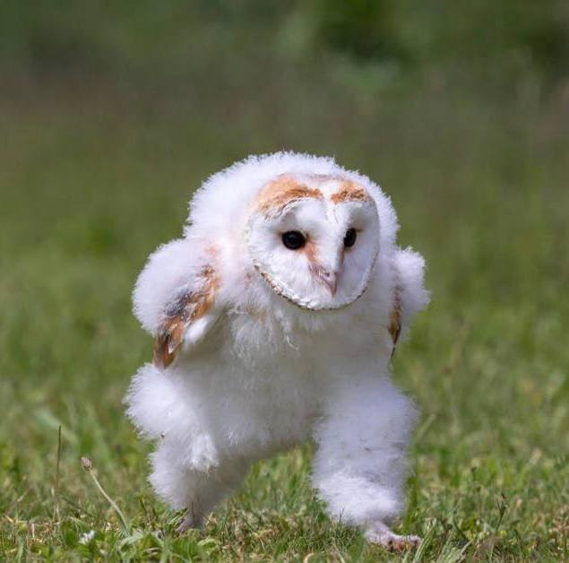
Команда
У
Никита
Team Lead
У
У
Александра
Дарья
У
У
Игорь
Екатерина

Slide 17

Спасибо за внимание!
Ссылка на Яндекс диск с расчетами
Ссылка на прототип приложения

